Slide 1
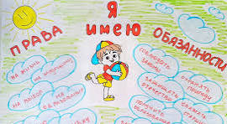

«Права свои знай, обязанности не забывай»

Slide 2
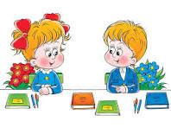
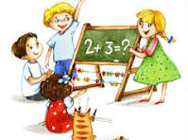

Права или обязанности
Каждый школьник 1 раз в четверть отдыхает, так как законом предусмотрены каникулы.
право
Добросовестная учеба, посещение уроков согласно расписанию.
обязанность
Получение бесплатного общего образования.
право
Бережное отношение к имуществу школы.
обязанность

Slide 3
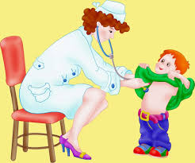


Права или обязанности
Каждый, кто заболел, получает медицинскую помощь у врача.
право
Каждый школьник должен соблюдать
правила поведения в школе.
обязанность
Каждый школьник может развивать свои способности и таланты.
право
Уважение чести и достоинства других обучающихся и работников школы.
обязанность

Slide 4
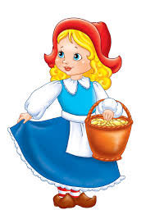
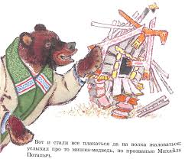
Нарушено право на…
«Красная шапочка»
«Теремок»
жильё
жизнь

Slide 5
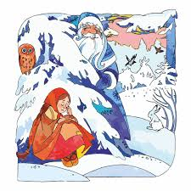
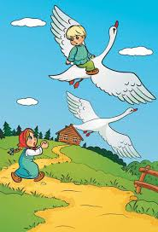
Нарушено право на…
«Морозко»
«Гуси — лебеди»
на любовь и заботу родителей, право на
посильный труд
неприкосновенность

Slide 6
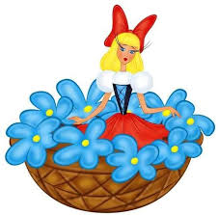
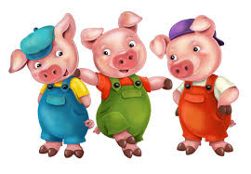
Нарушено право на…
«Дюймовочка»
«Три поросёнка»
на неприкосновенность жилища
на защиту от всех форм насилия, на
личную неприкосновенность, жизнь и свободу

Slide 7
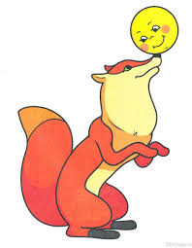
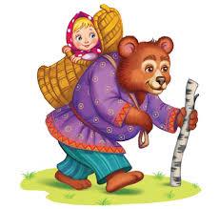
Нарушено право на…
«Маша и Медведь»
«Колобок»
жизнь, выживание и свободное
развитие
на личную неприкосновенность, жизнь и свободу

Slide 8

Я люблю свою семью
Кто загадки отгадает,
Тот своих родных узнает:
Кто-то маму, кто-то папу,
Кто сестренку или брата,
А узнать вам деда с бабой —
Вовсе думать-то не надо!
Все родные, с кем живете,
Даже дядя или тетя,
Непременно вам друзья,
Вместе вы — одна
семья

Slide 9
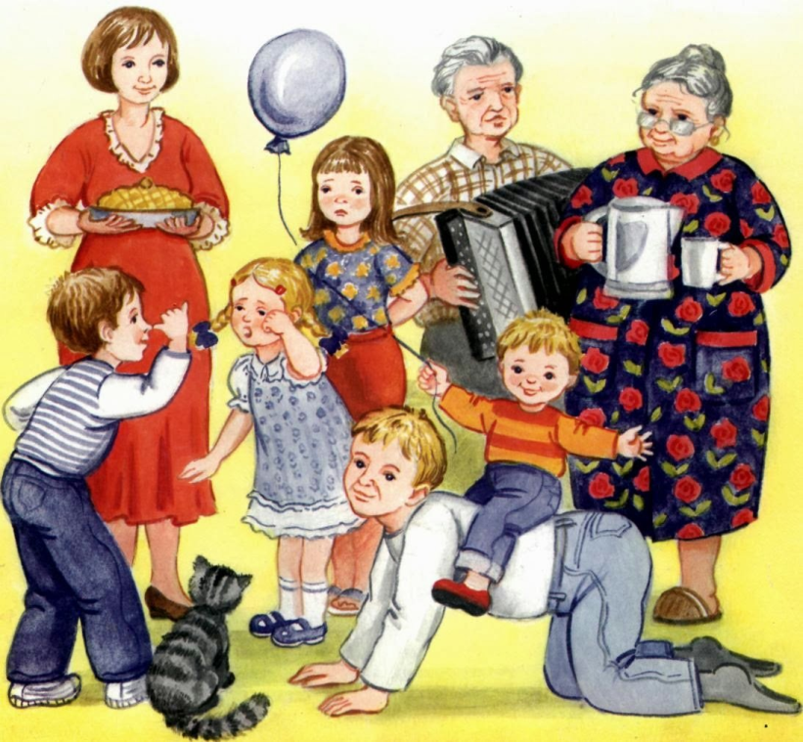
Мы — большущая семья,
Самый младший — это я!
Сразу нас не перечесть:
Маня есть и Ваня есть,
Юра, Шура, Клаша, Даша,
И Наташа тоже наша.
Мы по улице идем —
Говорят, что детский дом.
Посчитайте поскорей,
Сколько нас в семье детей?
8

Slide 10
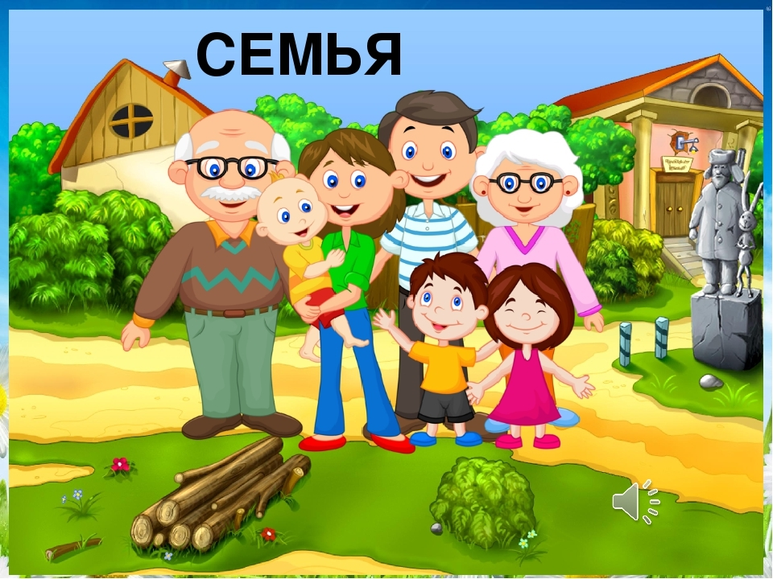
Вот ребята вам задача.
На лесной опушке дача.
А на даче баба с дедом,
Папа с мамой, брат и я.
Посчитайте-ка, ребята,
Велика ль у нас семья,
Если есть еще сестренка
Несмышленая, в пеленках.
И отсутствует один,
Самый старший брат,
Вадим.
8

Slide 11
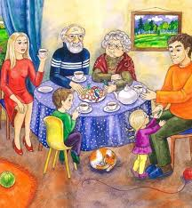
Собралась к обеду
Вся семья: папа, мама,
Бабушка и я,
И еще сестренка со щенком,
И с котенком маленький Пахом.
А теперь скажите мне, кто может,-
Сколько на столе должно быть ложек?
6

Slide 12
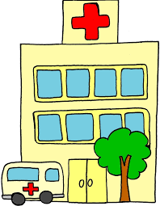
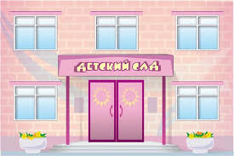
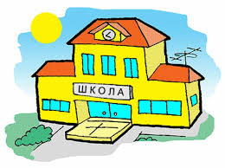
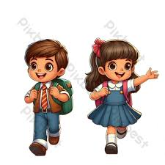

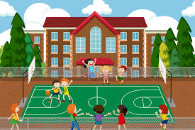
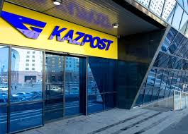

Slide 13
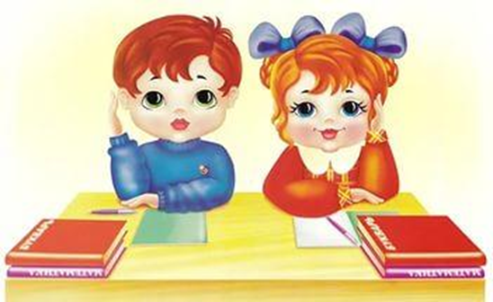
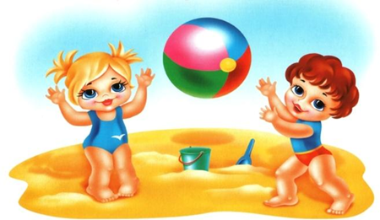
Определите о каких правах и обязанностях идет речь в картинках.
право на отдых и досуг
право на образование

Slide 14
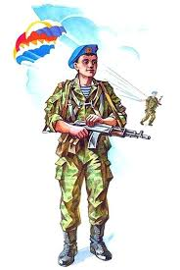

Определите о каких правах и обязанностях идет речь в картинках.
право на жилище
обязанность охранять Отечество

Slide 15
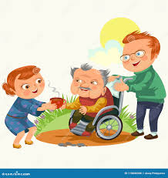
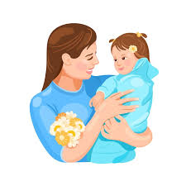
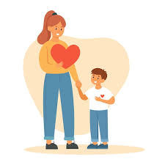
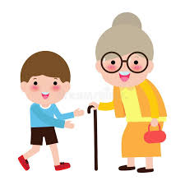

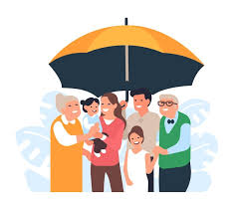
Определите о каких правах и обязанностях идет речь в картинках.
обязанность заботиться о нетрудоспособных родителях
обязанность заботиться о детях

Slide 16

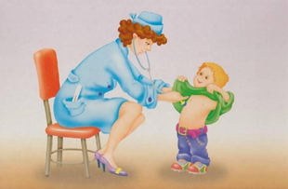
Определите о каких правах и обязанностях идет речь в картинках.
право на медицинскую помощь
обязанность охранять природу

Slide 17

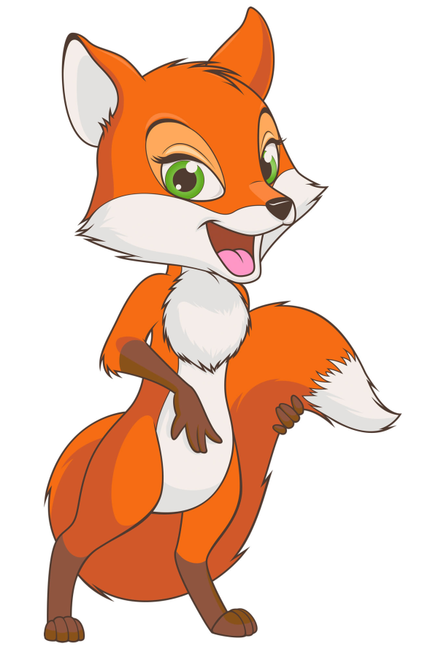
О ком идёт речь
Эта героиня русских сказок очень хитрая и плутоватая. Нарушая права других
героев, она очень часто попадала сама в неприятные ситуации, в которых ее жизнь была в опасности.
Он имел право на свободное передвижение в пределах страны, свободу мысли
и совести, право на защиту от посягательства на честь и репутацию, но, в итоге, лиса
нарушила его право на личную неприкосновенность и жизнь.

Slide 18
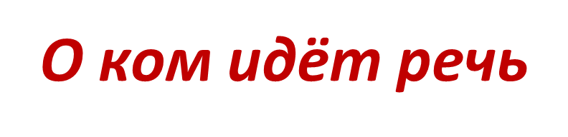
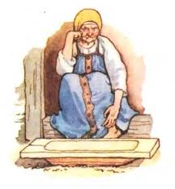
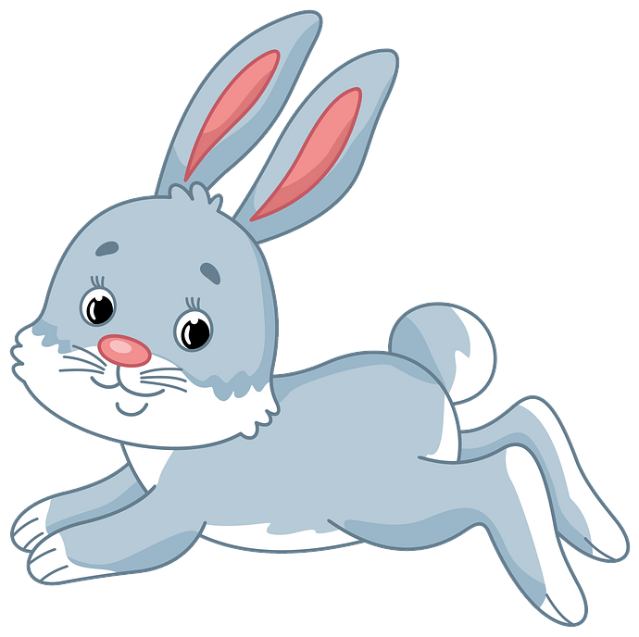
Этот герой русской народной сказки потерял жилище из-за одной коварной
особы, претерпел унижения и жестокое обращение, пока самозванка не была
выставлена из дома.
Она жестоко обращалась со своим мужем, дискриминация его прав
проявлялась во всем ее отношении к нему. Но, обогащаясь, она осталась у разбитого корыта.

Slide 19



Желаю вам удачи, хорошего настроения и позвольте закончить наше занятие
таким стихотворением:
Ты – ребёнок, ты — человек, ты должен иметь права
На то, чтобы жить в свободной стране, а не там, где идет война.
Ты имеешь право, на то, чтоб любить и на то, чтобы быть любимым,
Ты имеешь право, на то, чтобы жить и на свете быть самым счастливым.
Ты имеешь право, чтобы мир на Земле царил везде и всегда.
Ты имеешь право, чтобы в небе большом всегда тишина была.

